Slide 1
Trường đại học Bách Khoa Hà Nội
BÀI TẬP LỚN
Môn: Thực hành cơ cở dữ liệu
Đề tài: xây dựng chương trình quản lý ký túc xá
Giáo viên hướng dẫn: Trần Việt Trung
Sinh viên thực hiện: Tô Văn Hải
Nguyễn Ngọc Hưng
Bùi Văn Hưng
Nguyễn Thị Thu Trang
Lớp: Việt Nhật 7B
Hà Nội, 12/2014

Slide 2
Lời cảm ơn
Chúng em xin gửi lời cảm ơn tới thầy Trần Việt Trung, cô Vũ Tuyết Trinh cũng như các bạn đã giúp đỡ và góp ý để chúng em có thể hoàn thành đề tài này!

Slide 3
Nội dung
Bài toán thực tế và ý tưởng
Phân tích
1.Đối tượng sử dụng
2.Chức năng chính
Thiết kế
1.Thiết kế cơ sở dữ liệu
2.Thiết kế chương trình
Thực hiện
1.Ngôn ngữ
2.Hệ quản trị cơ sở dữ liệu
Một số câu lệnh SQL sử dụng
Demo chương trình
Kết luận
Tài liệu tham khảo

Slide 4
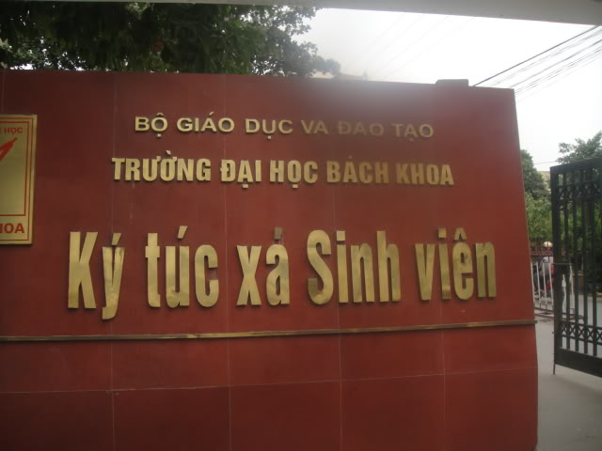
Bài toán thực tế và ý tưởng
Mỗi trường đại học đều có nhiều khu ký túc xá
Quản lý bằng phương pháp cũ tương đối phức tạp
Xây dựng một chương trình giúp việc quản lý ký túc xá dễ dàng hơn

Slide 5

Phân tích (1)
1.Đối tượng sử dụng
Quản lý

Slide 6
Phân tích (2)
2. Chức năng chính
Thêm, xóa, tra cứu và chỉnh sửa thông tin của một sinh viên
Quản lý thông tin từng phòng của ký túc xá
Quản lý điện nước của các phòng
Tra cứu một số thông tin liên quan đến ký túc xá

Slide 7
Thiết kế (1)
Thiết kế cơ sở dữ liệu
+ Gồm 5 bảng
Sinhvien
Phong
Nha
Diennuoc
Doituong
+ Cơ sở dữ liệu theo chuẩn 3NF

Slide 8
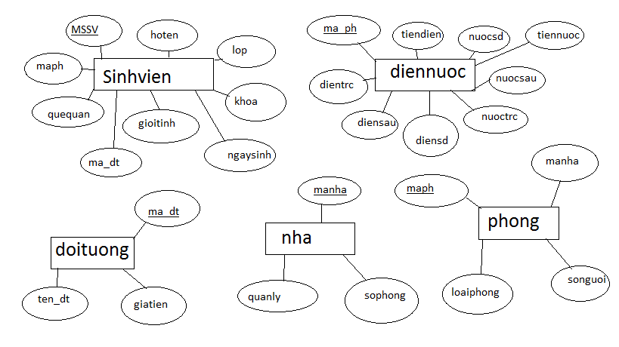
Thiết kế (2)
Thiết kế cơ sở dữ liệu
+ Mô hình thực thể

Slide 9
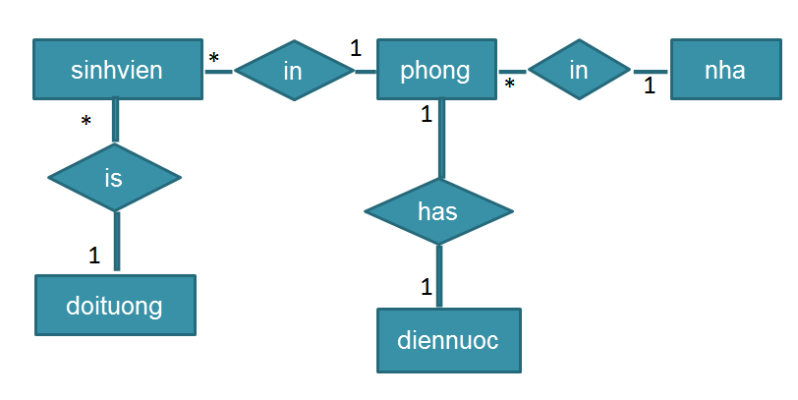
Thiết kế (3)
Thiết kế cơ sở dữ liệu
Sơ đồ quan hệ thực thể

Slide 10
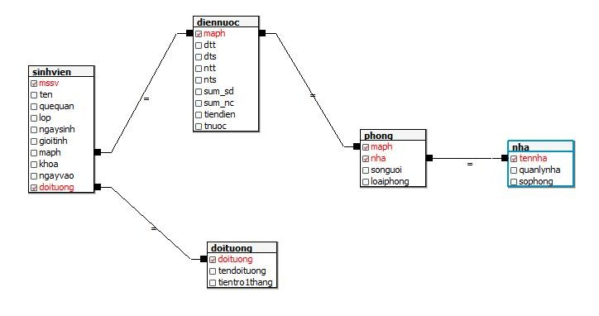
Thiết kế (4)
Thiết kế cơ sở dữ liệu

Slide 11
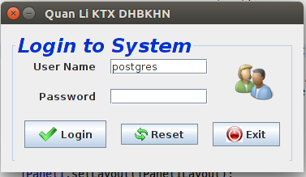
Thiết kế (5)
Thiết kế chương trình
Giao diện đăng nhập:

Slide 12
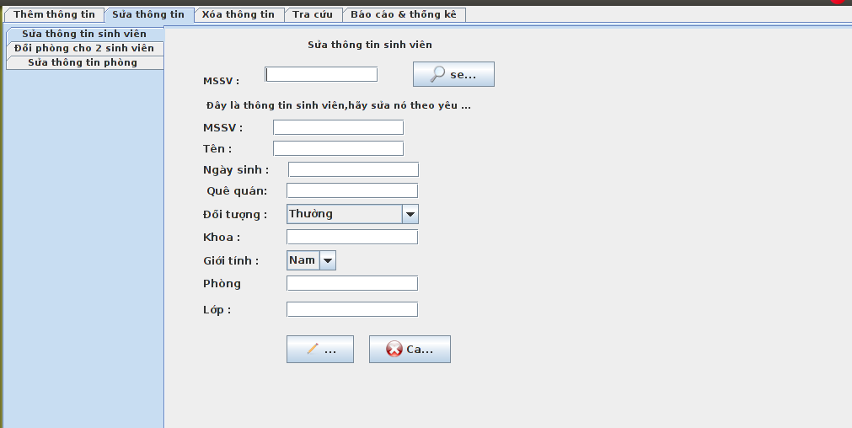
Thiết kế (6)
Thiết kế chương trình
Giao diện chính:

Slide 13
Thực hiện
Ngôn ngữ
+Java
Hệ quản trị cơ sở dữ liệu
+PostgreSQL

Slide 14
Một số câu lệnh SQL sử dụng

Slide 15
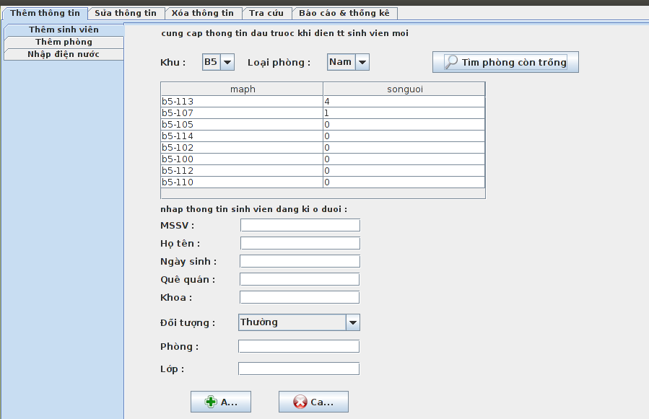
Demo (1)
Thêm sinh viên:

Slide 16
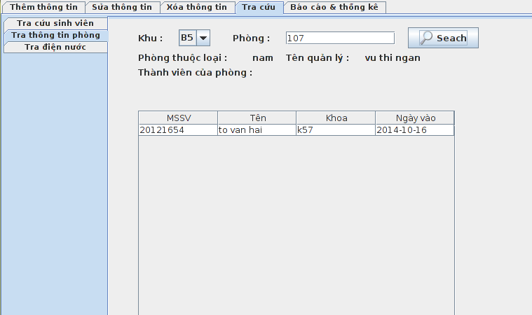
Demo (2)
Tra cứu phòng:

Slide 17
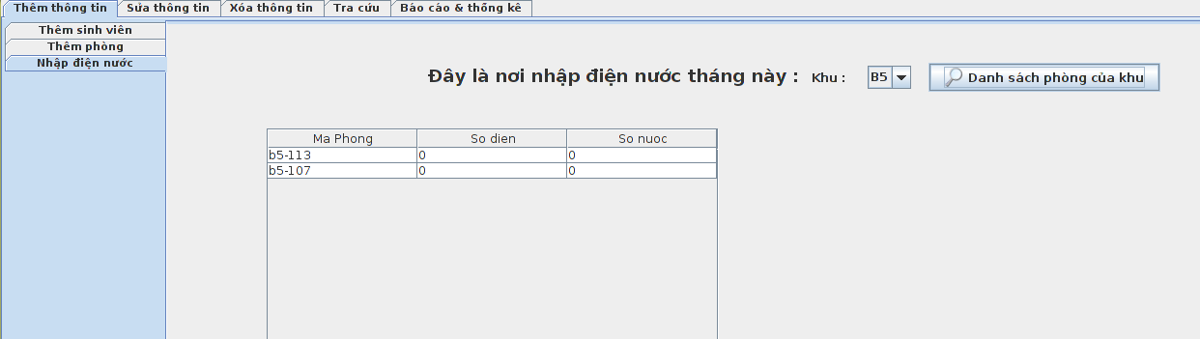
Demo (3)
Nhập số điện, nước:

Slide 18
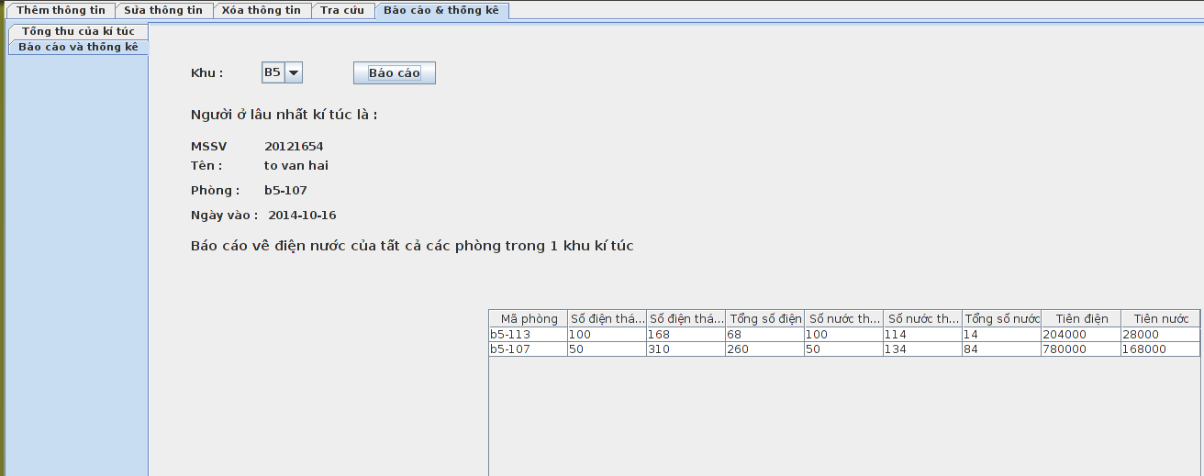
Demo (4)
Thống kê:

Slide 19
Kết luận
Ưu điểm:
Phân tích và tạo được CSDL
Chương trình trực quan và dễ sử dụng
Có thể thực hiện truy vấn và các ràng buộc trên CSDL
Nhược điểm:
Chương trình còn đơn giản
Chưa áp dụng được trên CSDL quy mô lớn
Chưa thành thạo trong việc sử dụng ngôn ngữ Java

Slide 20
Tài liệu tham khảo
Bài giảng, slide của thầy cô cung cấp
www.postgresql.org
http://www.tutorialspoint.com/postgresql/
Các diễn đàn về lập trình…..

Slide 21

Thanks for watching!

